Slide 1
Mestrado Integrado em Engenharia de Computadores e Telemática Arquitetura de Computadores Avançada Assignment 1 – Cyclic Redundancy Check Pedro Santos, nº 76532 José Pedro Duarte, nº 64194 Prof. António Rui Borges

Slide 2
Cyclic Redundancy Check (CRC-8)
Método de deteção de erros na transmissão de cadeias de dados baseado no resto da divisão polinomial.
Com base nisto, associando cada bit ao correspondente grau polinomial, calculamos o resultado da divisão polinomial aplicado a um campo de Galois de 2 elementos para cada um dos bits individualmente. Os resultados obtidos podem ser representados de acordo com a tabela seguinte:
 | x8 | x9 | x10 | x11 | x12 | x13 | x14 | x15 | x16 | s17 | x18 | x19 | X20 | x21 | x22 | x23
x7 | 1 | 0 | 1 | 0 | 0 | 1 | 1 | 1 | 0 | 0 | 0 | 0 | 1 | 1 | 1 | 1
x6 | 1 | 1 | 1 | 0 | 1 | 0 | 0 | 1 | 0 | 0 | 0 | 1 | 0 | 0 | 0 | 0
x5 | 0 | 1 | 1 | 1 | 0 | 1 | 0 | 1 | 0 | 0 | 1 | 0 | 1 | 1 | 1 | 1
x4 | 1 | 1 | 1 | 0 | 1 | 0 | 1 | 0 | 0 | 1 | 0 | 1 | 1 | 1 | 1 | 0
x3 | 0 | 1 | 1 | 1 | 0 | 0 | 1 | 1 | 1 | 0 | 1 | 1 | 0 | 0 | 1 | 1
x2 | 1 | 1 | 1 | 0 | 0 | 1 | 1 | 1 | 0 | 1 | 1 | 0 | 0 | 1 | 1 | 0
x1 | 0 | 1 | 1 | 0 | 1 | 0 | 0 | 1 | 1 | 1 | 0 | 0 | 0 | 0 | 1 | 1
x0 | 1 | 1 | 0 | 1 | 0 | 0 | 1 | 1 | 1 | 0 | 0 | 0 | 0 | 1 | 1 | 1

Slide 3
Aos valores obtidos e representados na tabela anterior aplicámos um programa que construímos para detetar recursivamente pares de valores repetidos em diferentes equações e ao encontrar, agrupá-los (respeitando algumas restrições).
Os resultados obtidos permitiram reduzir a complexidade da solução reduzindo o número de gates a usar. O resultado foi o seguinte considerando que as somas entre parêntesis foram agrupadas para serem reusadas posteriormente:
As equações acima referenciadas foram usadas para o caso do Encoder, mas a lógica é semelhante para o Checker. Apenas se tem que considerar em cada uma das equações o correspondente bit dos 8 bits do resto previamente obtidos através do encoder. No caso do Checker, para verificar se existiu erro na transmissão da mensagem basta verificar se algum dos valores obtidos se encontra a um, ou seja, se o resto da divisão polinomial da soma do resto com os dados pelo polinómio geral (CRC-8) é diferente de zero.
r⁷ = x¹⁴ + x²² + x²³ + (x¹⁰ + x¹⁵) + (x⁸ + x²¹) + (x¹³ + x²⁰) | r⁶ = x⁸ + x⁹ + (x¹⁰ + x¹⁵) + (x¹² + x¹⁹)
r⁵ = x²¹ + x²³ + (x¹¹ + x¹⁸) + (x¹³ + x²⁰) + ((x¹⁰ + x¹⁵) + (x⁹ + x²²)) | r⁴ = x¹⁰ + x²⁰ + (x¹⁴+x¹⁷) + (x¹²+x¹⁹) + ((x⁸ + x²¹)+(x⁹ + x²²))
r³ = x¹⁴ + x¹⁹ + (x¹¹+x¹⁸) + ((x¹⁶+x²³)+((x¹⁰+x¹⁵)+(x⁹+x²²))) | r² = x¹³ + x¹⁸ + (x⁸ + x²¹) + (x¹⁴+x¹⁷) + ((x¹⁰ + x¹⁵) + (x⁹ + x²²))
r¹ = x¹² + x¹⁷ + ((x¹⁶ + x²³) + ((x¹⁰ + x¹⁵) + (x⁹ + x²²))) | r⁰ = x¹¹ + x¹⁴ + x¹⁵ + (x¹⁶ + x²³) + (x⁸ + x²¹) + (x⁹ + x²²))

Slide 4
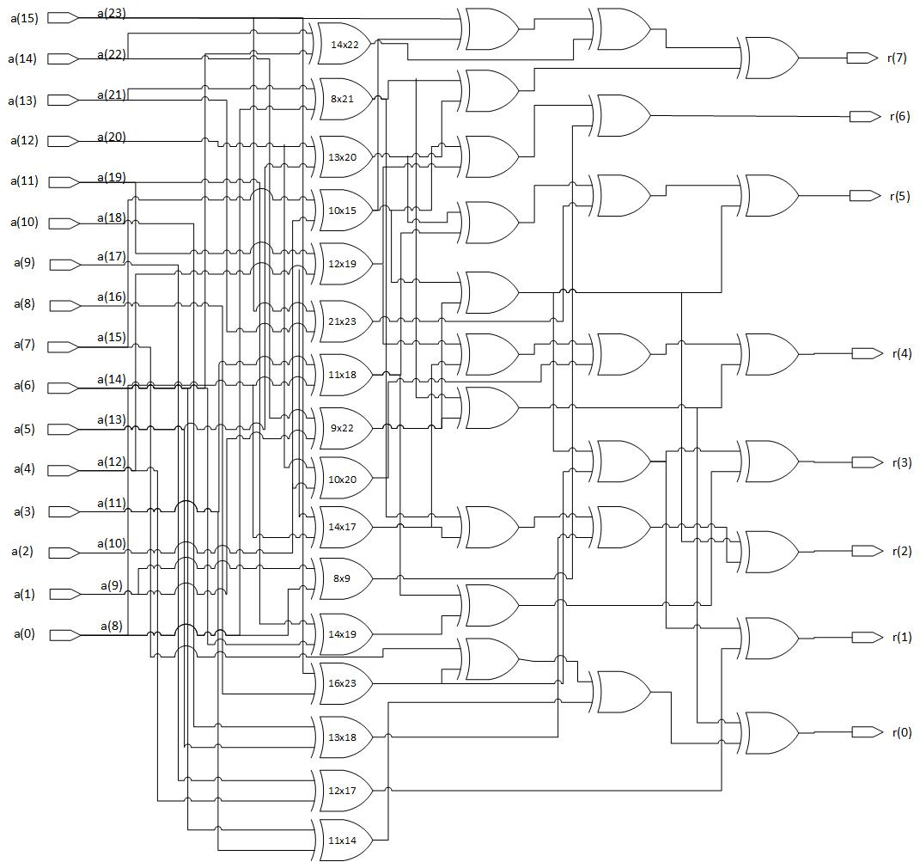
Encoder
Considerando que cada gate XOR tem um atraso de 4 ns: Complexidade: 40 gates XOR
Atraso total: 4 níveis de XORs correspondem a um atraso total de (4*4) 16 ns.

Slide 5
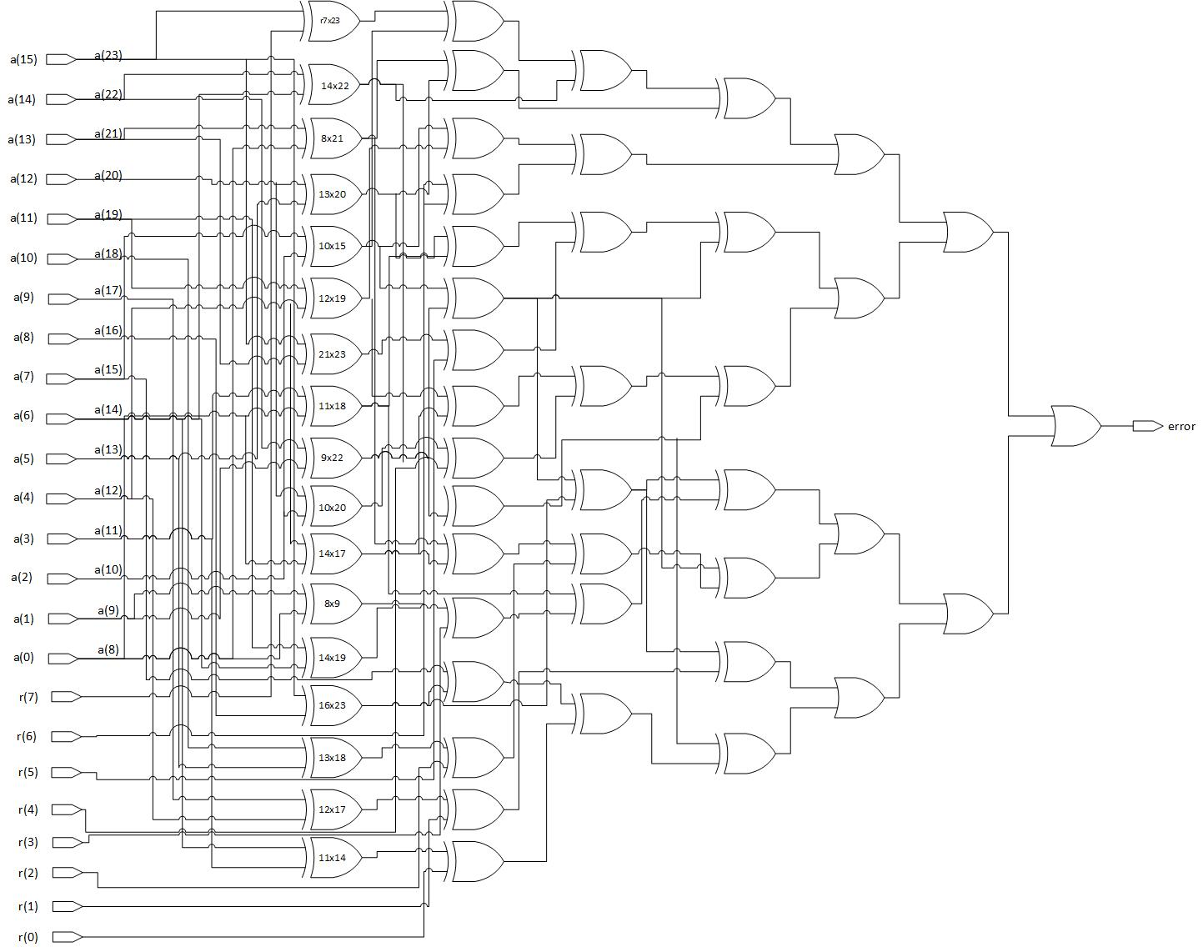
Checker
Considerando que cada gate XOR tem um atraso de 4 ns e cada gate OR um atraso de 2 ns: Complexidade: 48 gates XOR + 7 gates OR
Atraso total: 4 níveis de XORs correspondem a um atraso de (4*4) 16 ns. 3 níveis de Ors correspondema um atraso de (3*2) 6 ns. Atraso total de (16 + 6) 22 ns.

